Slide 1

스토리보드
프로젝트 명 | 반려동물 쇼핑몰 & 호텔 웹사이트 구축
프로젝트 기간 | 2019. 07. 04. – 2018. 12. 14.
작성자 | 작성일 | 비고

Slide 2
공통사항

Slide 3
화면명 | GNB | 화면ID | SB-COMM-001
메뉴명 | GNB | 디렉토리 | src/main/webapp/WEB-INF/views
화면설명 | Global Navigation Bar | 액터 | 모든 사용자
로그인 전
화면설명
Global Navigation Bar
기능요건
-
주요흐름
-
로그인
회원가입
로고
주문하기
예약하기
호텔소개
이벤트
공지사항
로그인 후 – 일반 사용자
마이페이지
장바구니
로그아웃
로고
주문하기
예약하기
호텔소개
이벤트
공지사항
로그인 후 – 관리자
마이페이지
로그아웃
로고
쇼핑 관리
호텔 관리
주문 관리
회원 관리
공지사항
관리
이벤트 관리
테이블 명
-

Slide 4
화면명 | Footer | 화면ID | SB-COMM-002
메뉴명 | Footer | 디렉토리 | src/main/webapp/WEB-INF/views
화면설명 | Footer | 액터 | 모든 사용자
Contents
화면설명
Footer
기능요건
-
주요흐름
-
상호:COMPANION | 대표 : 최길동 | 개인정보보호관리책임자 : 최길동 | 전화 : 02-0000-0000 | 이메일 : companion@companion.com
주소 : 서울특별시 서초구 강남대로 459 (서초동, 백암빌딩) 3층 | 사업자등록번호 : 000-00-00000 | 통신판매 : 2020-서울강남-0000 호스팅제공자 : ㈜Companion
[홈페이지 이용약관] [개인정보취급방침]
Copyright ⓒ 2020 COMPANION All rights reserved.
테이블 명
-

Slide 5
회원가입/로그인

Slide 6

화면명 | 로그인 | 화면ID | SB-MB-001
메뉴명 | 로그인 | 디렉토리 | src/main/webapp/WEB-INF/views/login
화면설명 | 로그인 화면 | 액터 | 일반 사용자, 관리자
화면설명
일반 사용자와 관리자가 사용하는 로그인 화면입니다.
기능요건
아이디, 비밀번호 찾기 클릭 시 아이디, 비밀번호 찾기 페이지로 이동 1) 로그인 성공 시 메인 페이지로 이동 2) 로그인 실패 시 alert창 팝업(SB-MB-002) 회원가입 클릭 시 회원가입 페이지로 이동 카카오 로그인 클릭 시 카카오 로그인 페이지 팝업
주요흐름
아이디를 입력한다. 비밀번호를 입력한다. 로그인 버튼을 누른다.
LOGIN
1
아이디(8자 이상,영어,숫자)
2
비밀번호(10자 이상,숫자,영문,특수문자)
1
아이디찾기 비밀번호 찾기
2
3
3
로그인
회원가입
4
테이블 명
-
Notes:
https://developers.kakao.com/buttons

Slide 7
화면명 | 로그인 실패 | 화면ID | SB-MB-002
메뉴명 | 로그인 | 디렉토리 | src/main/webapp/WEB-INF/views/login
화면설명 | 로그인 실패 화면 | 액터 | 일반 사용자, 관리자
화면설명
아이디 또는 비밀번호가 틀릴경우 안내 문구가 표출된다.
기능요건
확인 버튼 클릭 시 로그인 페이지로 이동
주요흐름
확인 버튼을 누른다.
Companion.com 내용:
LOGIN
가입된 회원 아이디가 아니거나 아이디가 잘못되었거나 비밀번호가 틀립니다. 비밀번호는 대소문자를 구분합니다.
정보를 다시 확인 후 로그인 바랍니다.
1
1
확인
아이디
비밀번호(8~16자,숫자,영문,특수문자)
아이디찾기 비밀번호 찾기
로그인
회원가입
테이블 명
-
Notes:
https://developers.kakao.com/buttons

Slide 8
화면명 | 로그인 | 화면ID | SB-MB-001
메뉴명 | 로그인 | 디렉토리 | src/main/webapp/WEB-INF/views/login
화면설명 | 로그인 화면 | 액터 | 일반 사용자, 관리자
입출력 항목 *속성 I:Input, O:Output, R:ReadOnly, E:Editable, H:Hidden
항목명 | 컨트롤명 | 타입 및 길이 | 속성 | Validation Check
ID | Userid | VARCHAR2(40) | I / E | 필수항목, 최소 6자 이상
PASSWORD | password | VARCHAR2(40) | I / E / H | 필수항목, 첫 문자 대문자, 특수문자 포함, 10자리 이상
이벤트 호출 항목
항목명 | 컨트롤 명
로그인 | loginProcess()
아이디찾기 | findId()
비밀번호찾기 | findPass()
회원가입 | registerSign()

Slide 9
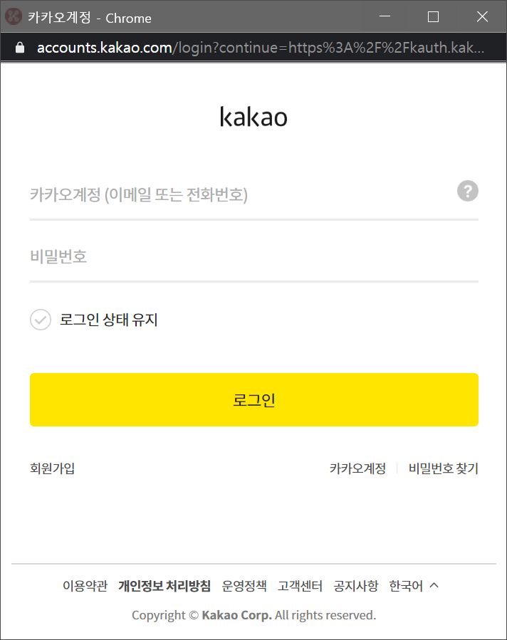
화면명 | 카카오 로그인 | 화면ID | SB-MB-003
메뉴명 | 로그인 | 디렉토리 | src/main/webapp/WEB-INF/views/login
화면설명 | 카카오 로그인 화면 | 액터 | 일반 사용자, 관리자
화면설명
일반 사용자가 사용하는 카카오 로그인 화면입니다.
기능요건
로그인 상태 유지 클릭 시 로그인 상태 유지 1) 로그인 성공(회원일 경우) 시 메인 페이지로 이동 2) 로그인 성공(회원이 아닐 경우) 시 개인정보 동의 페이지로 이동 3) 로그인 실패 시 안내 문구 표출 회원가입 클릭 시 회원가입 페이지로 이동 카카오계정 클릭 시 카카오계정 회원가입으로 이동 비밀번호 찾기 클릭 시 카카오계정 비밀번호 찾기로 이동
주요흐름
아이디를 입력한다. 비밀번호를 입력한다. 로그인 버튼을 누른다.
LOGIN
1
아이디
2
비밀번호(8~16자,숫자,영문)
1
아이디찾기 비밀번호 찾기
2
3
로그인
회원가입
3
4
5
테이블 명
-
Notes:
https://developers.kakao.com/buttons

Slide 10
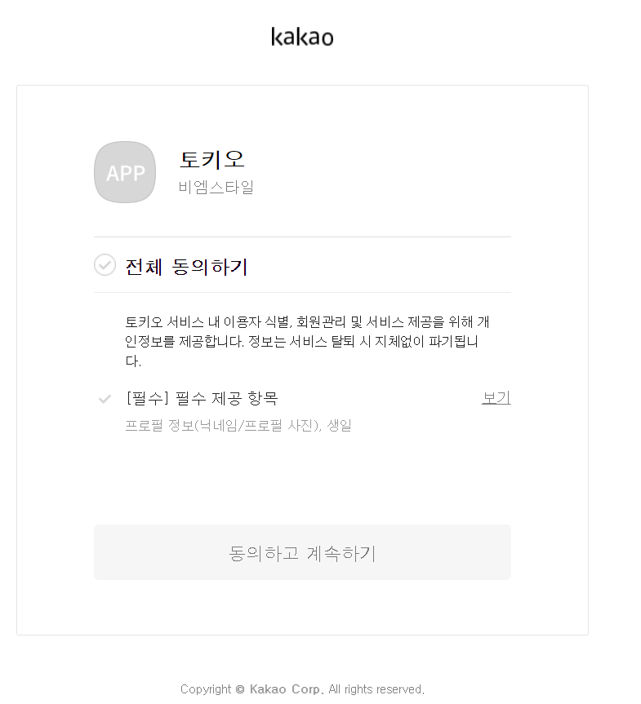
화면명 | 카카오 로그인 | 화면ID | SB-MB-003
메뉴명 | 로그인 | 디렉토리 | src/main/webapp/WEB-INF/views/login
화면설명 | 카카오 로그인 화면 | 액터 | 일반 사용자, 관리자
화면설명
일반 사용자가 사용하는 카카오 로그인 화면입니다.
기능요건
전체 동의하기 클릭 시 아래의 항목들 전체 체크 항목 따로 체크 시 체크 개인정보 제공 동의서 페이지로 이동 동의하고 계속하기 클릭 시 회원가입 페이지로 이동
주요흐름
전체 동의하기를 누른다. 동의하고 계속하기를 누른다.
LOGIN
아이디
Companion
반려동물 샵&호텔
비밀번호(8~16자,숫자,영문)
1
1
아이디찾기 비밀번호 찾기
2
3
로그인
회원가입
4
2
테이블 명
-
Notes:
https://developers.kakao.com/buttons

Slide 11
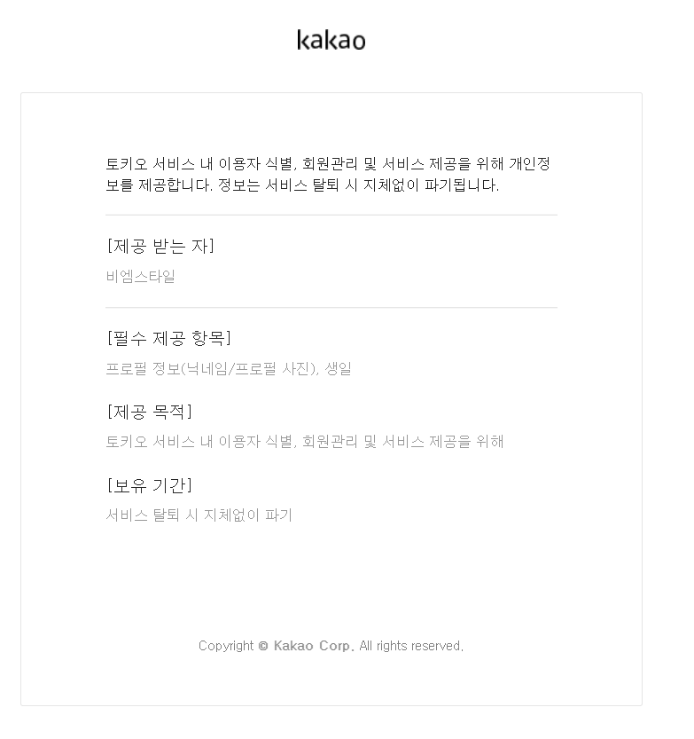
화면명 | 카카오 로그인 | 화면ID | SB-MB-003
메뉴명 | 로그인 | 디렉토리 | src/main/webapp/WEB-INF/views/login
화면설명 | 카카오 로그인 화면 | 액터 | 일반 사용자, 관리자
화면설명
일반 사용자가 사용하는 카카오 로그인 화면입니다.
기능요건
-
주요흐름
-
LOGIN
아이디
비밀번호(8~16자,숫자,영문)
아이디찾기 비밀번호 찾기
로그인
회원가입
테이블 명
-
Notes:
https://developers.kakao.com/buttons

Slide 12
화면명 | 카카오 로그인 | 화면ID | SB-MB-003
메뉴명 | 로그인 | 디렉토리 | src/main/webapp/WEB-INF/views/login
화면설명 | 카카오 로그인 화면 | 액터 | 일반 사용자, 관리자
회원가입
화면설명
일반 사용자가 사용하는 카카오 로그인 화면입니다.
기능요건
로그인 상태 유지 클릭 시 로그인 상태 유지 로그인 성공(회원일 경우) 시 메인 페이지로 이동 로그인 성공(회원이 아닐 경우) 시 개인정보 동의 페이지로 이동 로그인 실패 시 안내 문구 표출 회원가입 클릭 시 회원가입 페이지로 이동 카카오계정 클릭 시 카카오계정 회원가입으로 이동 비밀번호 찾기 클릭 시 카카오계정 비밀번호 찾기로 이동
주요흐름
아이디를 입력한다. 비밀번호를 입력한다. 로그인 버튼을 누른다.
* 필수항목
이름* 공백 없이 실명만 입력해주세요.
(공백 없이 실명 입력)
핸드폰번호* 숫자만 입력해주세요.
1
(‘-’없이 입력)
2
이메일* 이메일 형식이 올바르지 않습니다.
1
(이메일 형식에 맞춰 입력)
아이디찾기 비밀번호 찾기
우편번호*
2
3
검색하기
로그인
회원가입
3
4
5
주소* 상세주소를 입력해주세요.
(상세주소 입력)
테이블 명
-
Notes:
https://developers.kakao.com/buttons

Slide 13
화면명 | 카카오 로그인 | 화면ID | SB-MB-003
메뉴명 | 로그인 | 디렉토리 | src/main/webapp/WEB-INF/views/login
화면설명 | 카카오 로그인 화면 | 액터 | 일반 사용자, 관리자
회원가입(계속)
화면설명
일반 사용자가 사용하는 카카오 로그인 화면입니다.
기능요건
로그인 상태 유지 클릭 시 로그인 상태 유지 로그인 성공(회원일 경우) 시 메인 페이지로 이동 로그인 성공(회원이 아닐 경우) 시 개인정보 동의 페이지로 이동 로그인 실패 시 안내 문구 표출 회원가입 클릭 시 회원가입 페이지로 이동 카카오계정 클릭 시 카카오계정 회원가입으로 이동 비밀번호 찾기 클릭 시 카카오계정 비밀번호 찾기로 이동
주요흐름
아이디를 입력한다. 비밀번호를 입력한다. 로그인 버튼을 누른다.
개인정보 수집 및 이용에 동의합니다.(필수)
1
이용약관에 동의합니다.(필수)
2
개인정보 제3자 제공에 동의합니다.(선택)
1
개인정보 처리 위탁에 동의합니다.(선택)
만 14세 이상입니다.(필수)
2
3
3
4
5
동의하고 가입하기
테이블 명
-
Notes:
https://developers.kakao.com/buttons

Slide 14
화면명 | 카카오 로그인 | 화면ID | SB-MB-003
메뉴명 | 로그인 | 디렉토리 | src/main/webapp/WEB-INF/views/login
화면설명 | 카카오 로그인 화면 | 액터 | 일반 사용자, 관리자
회원가입(계속)
화면설명
일반 사용자가 사용하는 카카오 로그인 화면입니다.
기능요건
로그인 상태 유지 클릭 시 로그인 상태 유지 로그인 성공(회원일 경우) 시 메인 페이지로 이동 로그인 성공(회원이 아닐 경우) 시 개인정보 동의 페이지로 이동 로그인 실패 시 안내 문구 표출 회원가입 클릭 시 회원가입 페이지로 이동 카카오계정 클릭 시 카카오계정 회원가입으로 이동 비밀번호 찾기 클릭 시 카카오계정 비밀번호 찾기로 이동
주요흐름
아이디를 입력한다. 비밀번호를 입력한다. 로그인 버튼을 누른다.
Companion.com 내용:
*필수항목을 입력(체크)해주세요.
1
1
개인정보 수집 및 이용에 동의합니다.(필수)
확인
1
이용약관에 동의합니다.(필수)
2
개인정보 제3자 제공에 동의합니다.(선택)
1
개인정보 처리 위탁에 동의합니다.(선택)
만 14세 이상입니다.(필수)
2
3
3
4
5
동의하고 가입하기
테이블 명
-
Notes:
https://developers.kakao.com/buttons

Slide 15
화면명 | 로그인 | 화면ID | SB-MB-001
메뉴명 | 로그인 | 디렉토리 | src/main/webapp/WEB-INF/views/login
화면설명 | 로그인 화면 | 액터 | 일반 사용자, 관리자
입출력 항목 *속성 I:Input, O:Output, R:ReadOnly, E:Editable, H:Hidden
항목명 | 컨트롤명 | 타입 및 길이 | 속성 | Validation Check
ID | Userid | VARCHAR2(40) | I / E | 필수항목, 최소 6자 이상
PASSWORD | password | VARCHAR2(40) | I / E / H | 필수항목, 첫 문자 대문자, 특수문자 포함, 10자리 이상
이벤트 호출 항목
항목명 | 컨트롤 명
로그인 | loginProcess()
아이디찾기 | findId()
비밀번호찾기 | findPass()
회원가입 | registerSign()

Slide 16
화면명 | 카카오 로그인 | 화면ID | SB-MB-003
메뉴명 | 로그인 | 디렉토리 | src/main/webapp/WEB-INF/views/login
화면설명 | 카카오 로그인 화면 | 액터 | 일반 사용자, 관리자
회원가입
화면설명
일반 사용자가 사용하는 카카오 로그인 화면입니다.
기능요건
로그인 상태 유지 클릭 시 로그인 상태 유지 로그인 성공(회원일 경우) 시 메인 페이지로 이동 로그인 성공(회원이 아닐 경우) 시 개인정보 동의 페이지로 이동 로그인 실패 시 안내 문구 표출 회원가입 클릭 시 회원가입 페이지로 이동 카카오계정 클릭 시 카카오계정 회원가입으로 이동 비밀번호 찾기 클릭 시 카카오계정 비밀번호 찾기로 이동
주요흐름
아이디를 입력한다. 비밀번호를 입력한다. 로그인 버튼을 누른다.
* 필수항목
아이디* 아이디는 8자 이상,영어,숫자만 입력할 수 있습니다.
(8자 이상,영어,숫자)
1
비밀번호* 비밀번호는 10자 이상,영어,숫자,특수문자를 조합해야 합니다.
2
(10자 이상,영어,숫자,특수문자)
1
비밀번호 확인* 비밀번호를 다르게 입력하였습니다.
아이디찾기 비밀번호 찾기
(위 비밀번호와 동일하게 입력)
2
3
로그인
회원가입
3
4
5
이름* 공백 없이 실명만 입력해주세요.
(공백 없이 실명 입력)
테이블 명
-
Notes:
https://developers.kakao.com/buttons

Slide 17
화면명 | 카카오 로그인 | 화면ID | SB-MB-003
메뉴명 | 로그인 | 디렉토리 | src/main/webapp/WEB-INF/views/login
화면설명 | 카카오 로그인 화면 | 액터 | 일반 사용자, 관리자
회원가입(계속)
화면설명
일반 사용자가 사용하는 카카오 로그인 화면입니다.
기능요건
로그인 상태 유지 클릭 시 로그인 상태 유지 로그인 성공(회원일 경우) 시 메인 페이지로 이동 로그인 성공(회원이 아닐 경우) 시 개인정보 동의 페이지로 이동 로그인 실패 시 안내 문구 표출 회원가입 클릭 시 회원가입 페이지로 이동 카카오계정 클릭 시 카카오계정 회원가입으로 이동 비밀번호 찾기 클릭 시 카카오계정 비밀번호 찾기로 이동
주요흐름
아이디를 입력한다. 비밀번호를 입력한다. 로그인 버튼을 누른다.
핸드폰번호* 숫자만 입력해주세요.
(‘-’없이 입력)
1
이메일* 이메일 형식이 올바르지 않습니다.
2
(이메일 형식에 맞춰 입력)
1
우편번호*
검색하기
아이디찾기 비밀번호 찾기
2
3
주소* 상세주소를 입력해주세요.
로그인
회원가입
3
4
5
(상세주소 입력)
테이블 명
-
Notes:
https://developers.kakao.com/buttons

Slide 18
화면명 | 카카오 로그인 | 화면ID | SB-MB-003
메뉴명 | 로그인 | 디렉토리 | src/main/webapp/WEB-INF/views/login
화면설명 | 카카오 로그인 화면 | 액터 | 일반 사용자, 관리자
회원가입(계속)
화면설명
일반 사용자가 사용하는 카카오 로그인 화면입니다.
기능요건
로그인 상태 유지 클릭 시 로그인 상태 유지 로그인 성공(회원일 경우) 시 메인 페이지로 이동 로그인 성공(회원이 아닐 경우) 시 개인정보 동의 페이지로 이동 로그인 실패 시 안내 문구 표출 회원가입 클릭 시 회원가입 페이지로 이동 카카오계정 클릭 시 카카오계정 회원가입으로 이동 비밀번호 찾기 클릭 시 카카오계정 비밀번호 찾기로 이동
주요흐름
아이디를 입력한다. 비밀번호를 입력한다. 로그인 버튼을 누른다.
개인정보 수집 및 이용에 동의합니다.(필수)
1
이용약관에 동의합니다.(필수)
2
개인정보 제3자 제공에 동의합니다.(선택)
1
개인정보 처리 위탁에 동의합니다.(선택)
만 14세 이상입니다.(필수)
2
3
3
4
5
동의하고 가입하기
테이블 명
-
Notes:
https://developers.kakao.com/buttons

Slide 19
화면명 | 카카오 로그인 | 화면ID | SB-MB-003
메뉴명 | 로그인 | 디렉토리 | src/main/webapp/WEB-INF/views/login
화면설명 | 카카오 로그인 화면 | 액터 | 일반 사용자, 관리자
회원가입(계속)
화면설명
일반 사용자가 사용하는 카카오 로그인 화면입니다.
기능요건
로그인 상태 유지 클릭 시 로그인 상태 유지 로그인 성공(회원일 경우) 시 메인 페이지로 이동 로그인 성공(회원이 아닐 경우) 시 개인정보 동의 페이지로 이동 로그인 실패 시 안내 문구 표출 회원가입 클릭 시 회원가입 페이지로 이동 카카오계정 클릭 시 카카오계정 회원가입으로 이동 비밀번호 찾기 클릭 시 카카오계정 비밀번호 찾기로 이동
주요흐름
아이디를 입력한다. 비밀번호를 입력한다. 로그인 버튼을 누른다.
Companion.com 내용:
*필수항목을 입력(체크)해주세요.
1
1
개인정보 수집 및 이용에 동의합니다.(필수)
확인
1
이용약관에 동의합니다.(필수)
2
개인정보 제3자 제공에 동의합니다.(선택)
1
개인정보 처리 위탁에 동의합니다.(선택)
만 14세 이상입니다.(필수)
2
3
3
4
5
동의하고 가입하기
테이블 명
-
Notes:
https://developers.kakao.com/buttons

Slide 20
화면명 | 로그인 | 화면ID | SB-MB-001
메뉴명 | 로그인 | 디렉토리 | src/main/webapp/WEB-INF/views/login
화면설명 | 로그인 화면 | 액터 | 일반 사용자, 관리자
입출력 항목 *속성 I:Input, O:Output, R:ReadOnly, E:Editable, H:Hidden
항목명 | 컨트롤명 | 타입 및 길이 | 속성 | Validation Check
ID | Userid | VARCHAR2(40) | I / E | 필수항목, 최소 6자 이상
PASSWORD | password | VARCHAR2(40) | I / E / H | 필수항목, 첫 문자 대문자, 특수문자 포함, 10자리 이상
이벤트 호출 항목
항목명 | 컨트롤 명
로그인 | loginProcess()
아이디찾기 | findId()
비밀번호찾기 | findPass()
회원가입 | registerSign()

Slide 21
화면명 | 카카오 로그인 | 화면ID | SB-MB-003
메뉴명 | 로그인 | 디렉토리 | src/main/webapp/WEB-INF/views/login
화면설명 | 카카오 로그인 화면 | 액터 | 일반 사용자, 관리자
아이디 찾기
화면설명
일반 사용자가 사용하는 카카오 로그인 화면입니다.
기능요건
로그인 상태 유지 클릭 시 로그인 상태 유지 로그인 성공(회원일 경우) 시 메인 페이지로 이동 로그인 성공(회원이 아닐 경우) 시 개인정보 동의 페이지로 이동 로그인 실패 시 안내 문구 표출 회원가입 클릭 시 회원가입 페이지로 이동 카카오계정 클릭 시 카카오계정 회원가입으로 이동 비밀번호 찾기 클릭 시 카카오계정 비밀번호 찾기로 이동
주요흐름
아이디를 입력한다. 비밀번호를 입력한다. 로그인 버튼을 누른다.
* 필수항목
이름*
(공백 없이 실명 입력)
1
이메일*
(이메일 형식에 맞춰 입력)
2
1
핸드폰번호*
(‘-’없이 입력)
인증요청
아이디찾기 비밀번호 찾기
2
3
인증번호*
로그인
회원가입
(숫자만 입력)
인증확인
3
4
5
아이디 찾기
테이블 명
-
Notes:
https://developers.kakao.com/buttons

Slide 22
화면명 | 카카오 로그인 | 화면ID | SB-MB-003
메뉴명 | 로그인 | 디렉토리 | src/main/webapp/WEB-INF/views/login
화면설명 | 카카오 로그인 화면 | 액터 | 일반 사용자, 관리자
아이디 찾기
화면설명
일반 사용자가 사용하는 카카오 로그인 화면입니다.
기능요건
로그인 상태 유지 클릭 시 로그인 상태 유지 로그인 성공(회원일 경우) 시 메인 페이지로 이동 로그인 성공(회원이 아닐 경우) 시 개인정보 동의 페이지로 이동 로그인 실패 시 안내 문구 표출 회원가입 클릭 시 회원가입 페이지로 이동 카카오계정 클릭 시 카카오계정 회원가입으로 이동 비밀번호 찾기 클릭 시 카카오계정 비밀번호 찾기로 이동
주요흐름
아이디를 입력한다. 비밀번호를 입력한다. 로그인 버튼을 누른다.
Companion.com 내용:
* 필수항목
회원님의 아이디는 OOOOO 입니다.
이름*
(실명입력)
1
1
확인
1
이메일*
(이메일 형식에 맞춰 입력)
2
1
핸드폰번호*
(‘-’없이 입력)
인증요청
아이디찾기 비밀번호 찾기
2
3
인증번호*
로그인
회원가입
(숫자만 입력)
인증확인
3
4
5
아이디 찾기
테이블 명
-
Notes:
https://developers.kakao.com/buttons

Slide 23
화면명 | 카카오 로그인 | 화면ID | SB-MB-003
메뉴명 | 로그인 | 디렉토리 | src/main/webapp/WEB-INF/views/login
화면설명 | 카카오 로그인 화면 | 액터 | 일반 사용자, 관리자
아이디 찾기
화면설명
일반 사용자가 사용하는 카카오 로그인 화면입니다.
기능요건
로그인 상태 유지 클릭 시 로그인 상태 유지 로그인 성공(회원일 경우) 시 메인 페이지로 이동 로그인 성공(회원이 아닐 경우) 시 개인정보 동의 페이지로 이동 로그인 실패 시 안내 문구 표출 회원가입 클릭 시 회원가입 페이지로 이동 카카오계정 클릭 시 카카오계정 회원가입으로 이동 비밀번호 찾기 클릭 시 카카오계정 비밀번호 찾기로 이동
주요흐름
아이디를 입력한다. 비밀번호를 입력한다. 로그인 버튼을 누른다.
Companion.com 내용:
* 필수항목
입력한 정보가 맞지 않거나 등록되어 있지 않습니다. 정보를 다시 확인해 주시기 바랍니다.
이름*
(실명입력)
1
1
확인
1
이메일*
(이메일 형식에 맞춰 입력)
2
1
핸드폰번호*
(‘-’없이 입력)
인증요청
아이디찾기 비밀번호 찾기
2
3
인증번호*
로그인
회원가입
(숫자만 입력)
인증확인
3
4
5
아이디 찾기
테이블 명
-
Notes:
https://developers.kakao.com/buttons

Slide 24
화면명 | 로그인 | 화면ID | SB-MB-001
메뉴명 | 로그인 | 디렉토리 | src/main/webapp/WEB-INF/views/login
화면설명 | 로그인 화면 | 액터 | 일반 사용자, 관리자
입출력 항목 *속성 I:Input, O:Output, R:ReadOnly, E:Editable, H:Hidden
항목명 | 컨트롤명 | 타입 및 길이 | 속성 | Validation Check
ID | Userid | VARCHAR2(40) | I / E | 필수항목, 최소 6자 이상
PASSWORD | password | VARCHAR2(40) | I / E / H | 필수항목, 첫 문자 대문자, 특수문자 포함, 10자리 이상
이벤트 호출 항목
항목명 | 컨트롤 명
로그인 | loginProcess()
아이디찾기 | findId()
비밀번호찾기 | findPass()
회원가입 | registerSign()

Slide 25
화면명 | 카카오 로그인 | 화면ID | SB-MB-003
메뉴명 | 로그인 | 디렉토리 | src/main/webapp/WEB-INF/views/login
화면설명 | 카카오 로그인 화면 | 액터 | 일반 사용자, 관리자
비밀번호 찾기
화면설명
일반 사용자가 사용하는 카카오 로그인 화면입니다.
기능요건
로그인 상태 유지 클릭 시 로그인 상태 유지 로그인 성공(회원일 경우) 시 메인 페이지로 이동 로그인 성공(회원이 아닐 경우) 시 개인정보 동의 페이지로 이동 로그인 실패 시 안내 문구 표출 회원가입 클릭 시 회원가입 페이지로 이동 카카오계정 클릭 시 카카오계정 회원가입으로 이동 비밀번호 찾기 클릭 시 카카오계정 비밀번호 찾기로 이동
주요흐름
아이디를 입력한다. 비밀번호를 입력한다. 로그인 버튼을 누른다.
* 필수항목
아이디*
(8자 이상,영어,숫자)
1
이메일*
(이메일 형식에 맞춰 입력)
2
1
핸드폰번호*
(‘-’없이 입력)
인증요청
아이디찾기 비밀번호 찾기
2
3
인증번호*
로그인
회원가입
(숫자만 입력)
인증확인
3
4
5
비밀번호 찾기
테이블 명
-
Notes:
https://developers.kakao.com/buttons

Slide 26
화면명 | 카카오 로그인 | 화면ID | SB-MB-003
메뉴명 | 로그인 | 디렉토리 | src/main/webapp/WEB-INF/views/login
화면설명 | 카카오 로그인 화면 | 액터 | 일반 사용자, 관리자
비밀번호 찾기
화면설명
일반 사용자가 사용하는 카카오 로그인 화면입니다.
기능요건
로그인 상태 유지 클릭 시 로그인 상태 유지 로그인 성공(회원일 경우) 시 메인 페이지로 이동 로그인 성공(회원이 아닐 경우) 시 개인정보 동의 페이지로 이동 로그인 실패 시 안내 문구 표출 회원가입 클릭 시 회원가입 페이지로 이동 카카오계정 클릭 시 카카오계정 회원가입으로 이동 비밀번호 찾기 클릭 시 카카오계정 비밀번호 찾기로 이동
주요흐름
아이디를 입력한다. 비밀번호를 입력한다. 로그인 버튼을 누른다.
Companion.com 내용:
* 필수항목
이메일로 임시비밀번호를 전송하였습니다.
임시비밀번호로 로그인 후 마이페이지에서 변경 바랍니다.
아이디*
(8자 이상,영어,숫자)
1
1
확인
1
이메일*
(이메일 형식에 맞춰 입력)
2
1
핸드폰번호*
(‘-’없이 입력)
인증요청
아이디찾기 비밀번호 찾기
2
3
인증번호*
로그인
회원가입
(숫자만 입력)
인증확인
3
4
5
비밀번호 찾기
테이블 명
-
Notes:
https://developers.kakao.com/buttons

Slide 27
화면명 | 카카오 로그인 | 화면ID | SB-MB-003
메뉴명 | 로그인 | 디렉토리 | src/main/webapp/WEB-INF/views/login
화면설명 | 카카오 로그인 화면 | 액터 | 일반 사용자, 관리자
비밀번호 찾기
화면설명
일반 사용자가 사용하는 카카오 로그인 화면입니다.
기능요건
로그인 상태 유지 클릭 시 로그인 상태 유지 로그인 성공(회원일 경우) 시 메인 페이지로 이동 로그인 성공(회원이 아닐 경우) 시 개인정보 동의 페이지로 이동 로그인 실패 시 안내 문구 표출 회원가입 클릭 시 회원가입 페이지로 이동 카카오계정 클릭 시 카카오계정 회원가입으로 이동 비밀번호 찾기 클릭 시 카카오계정 비밀번호 찾기로 이동
주요흐름
아이디를 입력한다. 비밀번호를 입력한다. 로그인 버튼을 누른다.
Companion.com 내용:
* 필수항목
입력한 정보가 맞지 않거나 등록되어 있지 않습니다. 정보를 다시 확인해 주시기 바랍니다.
아이디*
(8자 이상,영어,숫자)
1
1
확인
1
이메일*
(이메일 형식에 맞춰 입력)
2
1
핸드폰번호*
(‘-’없이 입력)
인증요청
아이디찾기 비밀번호 찾기
2
3
인증번호*
로그인
회원가입
(숫자만 입력)
인증확인
3
4
5
비밀번호 찾기
테이블 명
-
Notes:
https://developers.kakao.com/buttons

Slide 28
화면명 | 로그인 | 화면ID | SB-MB-001
메뉴명 | 로그인 | 디렉토리 | src/main/webapp/WEB-INF/views/login
화면설명 | 로그인 화면 | 액터 | 일반 사용자, 관리자
입출력 항목 *속성 I:Input, O:Output, R:ReadOnly, E:Editable, H:Hidden
항목명 | 컨트롤명 | 타입 및 길이 | 속성 | Validation Check
ID | Userid | VARCHAR2(40) | I / E | 필수항목, 최소 6자 이상
PASSWORD | password | VARCHAR2(40) | I / E / H | 필수항목, 첫 문자 대문자, 특수문자 포함, 10자리 이상
이벤트 호출 항목
항목명 | 컨트롤 명
로그인 | loginProcess()
아이디찾기 | findId()
비밀번호찾기 | findPass()
회원가입 | registerSign()

